Slide 1

ВЫПУСКНАЯ КВАЛИФИКАЦИОННАЯ РАБОТА ПО КУРСУ «DATA SCIENCE»
Прогнозирование конечных свойств новых материалов (композиционных материалов)
Прогнозирование конечных свойств новых материалов (композиционных материалов)
Слушатель Решетников Александр Анатольевич

Slide 2
Постановка задачи
Цель исследования состоит в прогнозировании ряда конечных свойств получаемых
композиционных материалов на основе пула входящих параметров.
Задачи исследования:
Изучить теоретические основы и методы решения поставленной задачи;
Провести разведочный анализ данных;
Провести предобработку данных;
Обучить нескольких моделей для прогноза модуля упругости при растяжении и прочности при растяжении;
Написать нейронную сеть, которая будет рекомендовать соотношение матрица-наполнитель;
Разработать приложение;
Оценить точность модели на тренировочном и тестовом датасете;
Создать удаленный репозиторий и разместить там код исследования. Оформить файл readme.
ВЫПУСКНАЯ КВАЛИФИКАЦИОННАЯ РАБОТА ПО КУРСУ «DATA SCIENCE»

Slide 3
Загруженные данные
Датасет X_bp.xlsx:
Тип данных: float64
Количество параметров: 10
Количество записей: 1023
Датасет X_nup.xlsx:
Тип данных: float64
Количество параметров: 3
Количество записей: 1040
В датасете X_bp.xlsx присутствуют целочисленные значения, но загруженные типы данных определены как числа с плавающей запятой двойной точности. Строковых данных нет.
Датасет X_nup.xlsx имеет на 17 записей больше, чем X_bp.xlsx.
ВЫПУСКНАЯ КВАЛИФИКАЦИОННАЯ РАБОТА ПО КУРСУ «DATA SCIENCE»

Slide 4
Разведочный анализ: Анализ датафреймов
Датафрейм df_bp:
Количество пропущенных значений: 0
Количество NULL значений: 0
Количество не уникальных значений:
Соотношение матрица-наполнитель 1014
Плотность, кг/м3: 1013
модуль упругости, ГПа: 1020
Количество отвердителя, м.%: 1005
Содержание эпоксидных групп,%_2: 1004
Температура вспышки, С_2: 1003
Поверхностная плотность, г/м2: 1004
Модуль упругости при растяжении, Гпа: 1004
Прочность при растяжении, МПа: 1004
Потребление смолы, г/м2: 1003
Датафрейм df_nup:
Количество пропущенных значений: 0
Количество NULL значений: 0
Количество не уникальных значений:
Угол нашивки, град: 2
Шаг нашивки: 1006
Плотность нашивки: 1005
Датафреймы имеет не уникальные значения. Угол нашивки представлен как бинарный параметр, но т.к. предоставлен усеченный набор данных, то считаем, что параметр может и иметь другие углы нашивки, не попавшие в исходный датасет.
ВЫПУСКНАЯ КВАЛИФИКАЦИОННАЯ РАБОТА ПО КУРСУ «DATA SCIENCE»

Slide 5
Разведочный анализ: Анализ датафреймов
Датафрейм df_bp:
Количество нулевых строк: 0
Количество дублирующихся строк : 0
Количество дублирующихся значений:
Соотношение матрица-наполнитель: 9
Плотность, кг/м3: 10
модуль упругости, ГПа: 3
Количество отвердителя, м.%: 18
Содержание эпоксидных групп,%_2: 19
Температура вспышки, С_2: 20
Поверхностная плотность, г/м2: 19
Модуль упругости при растяжении, Гпа: 19
Прочность при растяжении, МПа: 19
Потребление смолы, г/м2: 20
Датафрейм df_nup:
Количество нулевых строк: 1
Количество дублирующихся строк : 19
Количество дублирующихся значений:
Шаг нашивки: 34
Плотность нашивки: 35
Датафрейм df_nup имеет нулевые и дублирующиеся строки. Угол нашивки исключен из анализа, т.к. представлен как имеет только значения 0 и 90. Оба датафрейма имеют дублирующиеся значения, что не характерно для чисел с плавающей запятой. Удалим дубли.
ВЫПУСКНАЯ КВАЛИФИКАЦИОННАЯ РАБОТА ПО КУРСУ «DATA SCIENCE»

Slide 6
Разведочный анализ: Объединение датафреймов
Датафрейм df_bp:
Тип данных: float64
Количество параметров: 10
Количество записей: 1002
Датафрейм df_nup:
Тип данных: float64
Количество параметров: 3
Количество записей: 1002
Датафрейм df:
Тип данных: float64
Количество параметров: 13
Количество записей: 1002
После удаления нулевых и дублирующихся строк, а так же строк с дублирующимися значениями размеры датафреймов стали равны по количеству записей, что позволило объединить их в один датафрейм.
ВЫПУСКНАЯ КВАЛИФИКАЦИОННАЯ РАБОТА ПО КУРСУ «DATA SCIENCE»

Slide 7
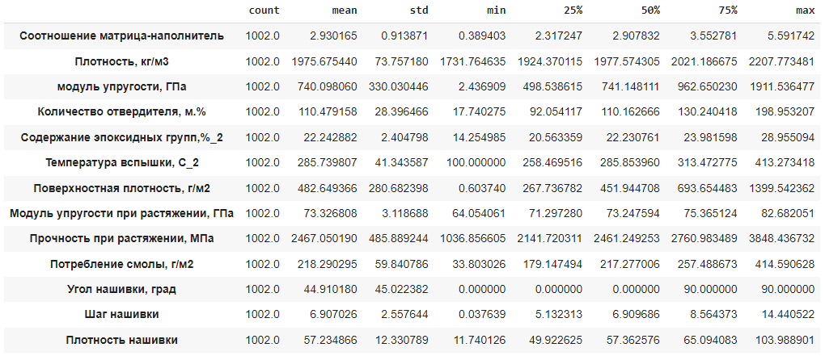
Разведочный анализ: Описательная статистика
При незначительном разбросе значений соотношения матрица-наполнитель достаточно большой разброс по параметрам "Модуль упругости", "Поверхностная плотность", "Прочность при растяжении".
ВЫПУСКНАЯ КВАЛИФИКАЦИОННАЯ РАБОТА ПО КУРСУ «DATA SCIENCE»

Slide 8
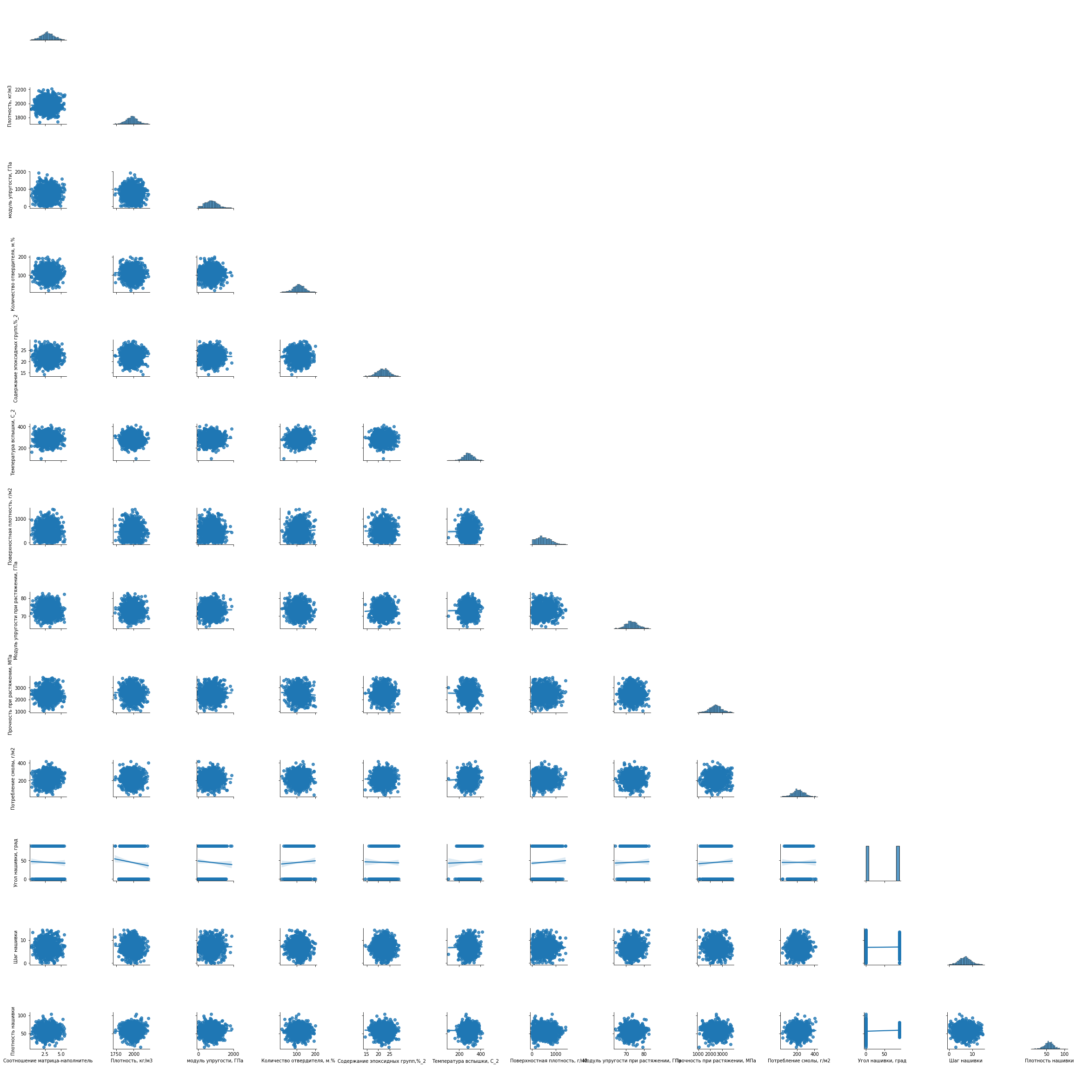
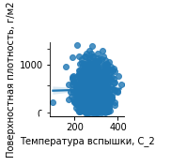
Разведочный анализ: Парные графики рассеяния точек
По всем параметрам наблюдается наличие выбросов и отсутствие корреляции.
ВЫПУСКНАЯ КВАЛИФИКАЦИОННАЯ РАБОТА ПО КУРСУ «DATA SCIENCE»

Slide 9
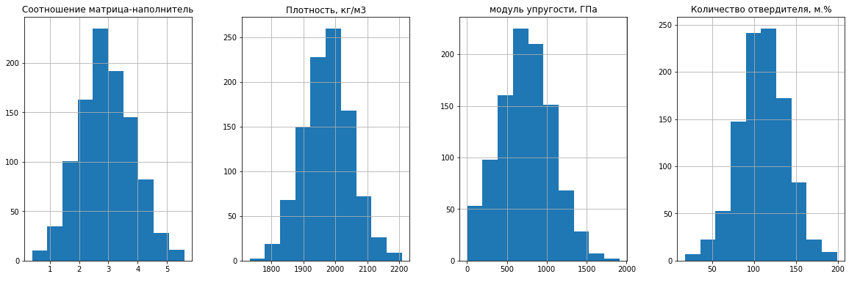
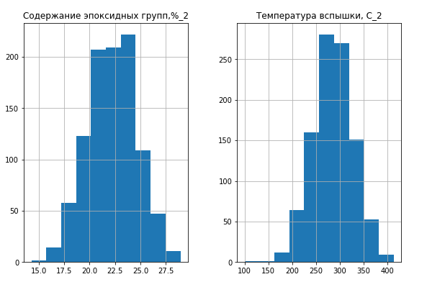
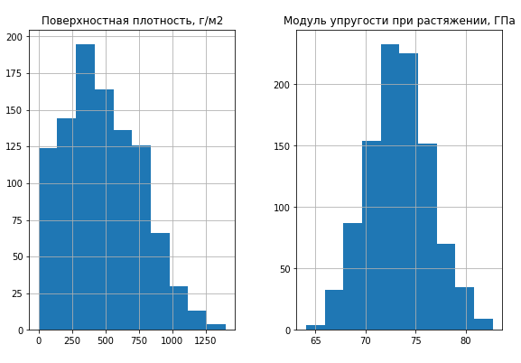
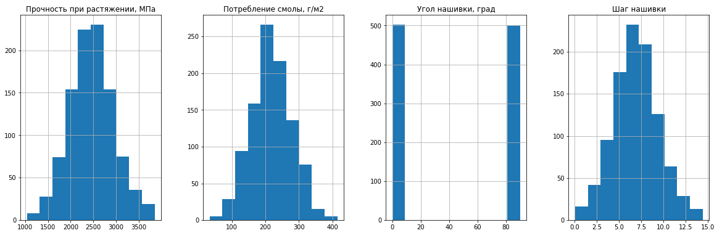
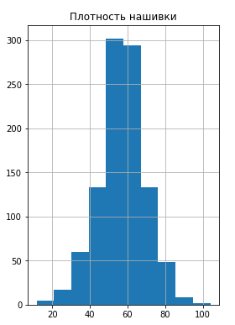
Разведочный анализ: Гистограммы распределения
Гистограммы имеют нормальное распределение, за исключением параметров "Поверхностная плотность" и "Угол нашивки".
ВЫПУСКНАЯ КВАЛИФИКАЦИОННАЯ РАБОТА ПО КУРСУ «DATA SCIENCE»

Slide 10
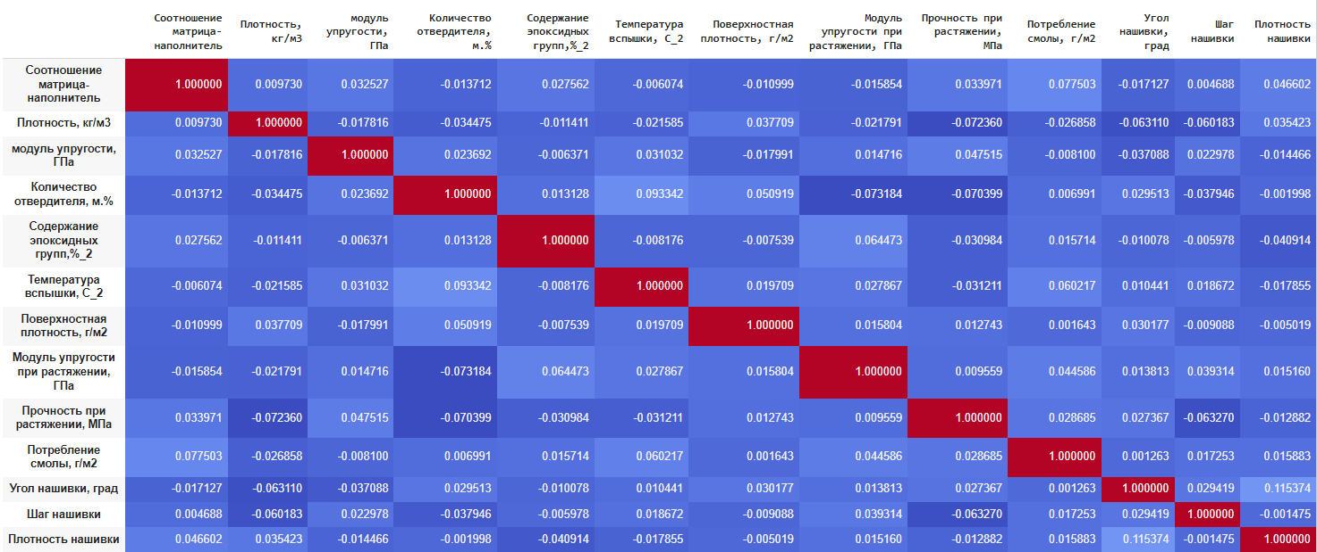
Разведочный анализ: Тепловая карта корреляции
Полученная тепловая карта так же свидетельствует об отсутствии явной корреляции между признаками.
ВЫПУСКНАЯ КВАЛИФИКАЦИОННАЯ РАБОТА ПО КУРСУ «DATA SCIENCE»

Slide 11
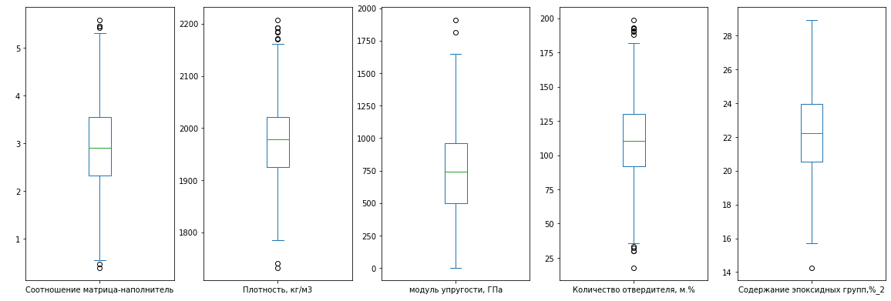
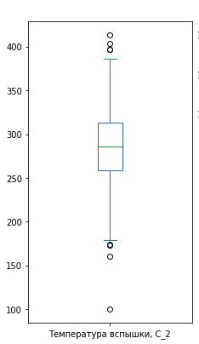
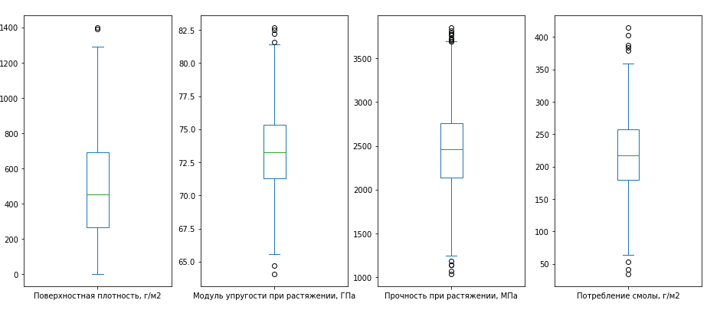
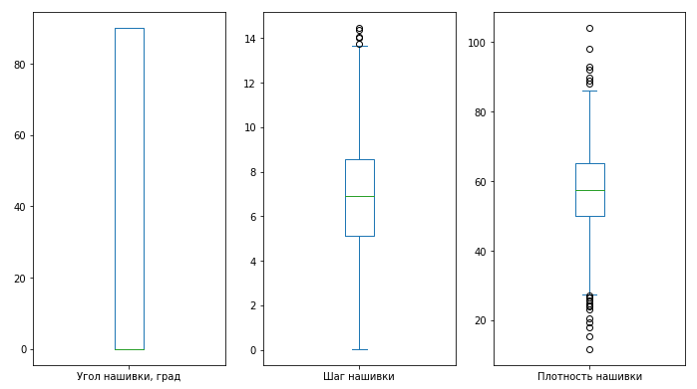
Разведочный анализ: Выбросы
Полученные ящики с усами так же свидетельствуют о наличии выбросов.
ВЫПУСКНАЯ КВАЛИФИКАЦИОННАЯ РАБОТА ПО КУРСУ «DATA SCIENCE»

Slide 12
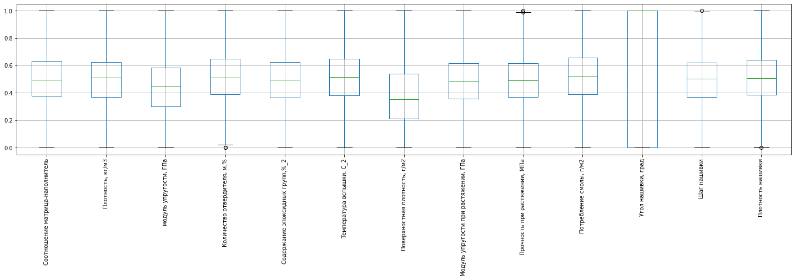
Предобработка данных
На стадии предобработки данных произведено удаление выбросов и нормализация данных.
ВЫПУСКНАЯ КВАЛИФИКАЦИОННАЯ РАБОТА ПО КУРСУ «DATA SCIENCE»

Slide 13
Модели прогноза модуля упругости при растяжении
Показатели прогнозирования:
MAE - измеряет среднюю абсолютную ошибку прогнозов. Для каждой точки вычисляется разница между прогнозами и целью, а затем усредняются эти значения.
MSE - измеряет средний квадрат ошибок прогнозов. Для каждой точки вычисляется квадратная разница между прогнозами и целью, а затем усредняются эти значения.
R² - Коэффициент детерминации, или R-квадрат, является еще одним показателем, который мы можем использовать для оценки модели, и он тесно связан с MSE, но имеет преимущество в том, что не имеет значения, являются ли выходные значения очень большими или очень маленькими.
 | MAE | MSE | R2
Линейная регрессия | 0.159633 | 0.038589 | -0.0259701
Дерево решений | 0.15958 | 0.0377647 | -0.00405595
Случайный лес | 0.162879 | 0.0392461 | -0.0434404
Отрицательное значение коэффициента детерминации близкого к нулю свидетельствует о низком качестве модели и отсутствии линейных связей. MAE и MSE показывает высокие показатели, что так же подтверждает отсутствие линейных связей.
ВЫПУСКНАЯ КВАЛИФИКАЦИОННАЯ РАБОТА ПО КУРСУ «DATA SCIENCE»

Slide 14
Модели прогноза прочности при растяжении
Показатели прогнозирования:
MAE - измеряет среднюю абсолютную ошибку прогнозов. Для каждой точки вычисляется разница между прогнозами и целью, а затем усредняются эти значения.
MSE - измеряет средний квадрат ошибок прогнозов. Для каждой точки вычисляется квадратная разница между прогнозами и целью, а затем усредняются эти значения.
R² - Коэффициент детерминации, или R-квадрат, является еще одним показателем, который мы можем использовать для оценки модели, и он тесно связан с MSE, но имеет преимущество в том, что не имеет значения, являются ли выходные значения очень большими или очень маленькими.
 | MAE | MSE | R2
Линейная регрессия | 0.15369 | 0.0385339 | -0.0653631
Дерево решений | 0.151809 | 0.0377405 | -0.0434284
Случайный лес | 0.151761 | 0.0377587 | -0.0439306
Отрицательное значение коэффициента детерминации близкого к нулю свидетельствует о низком качестве модели и отсутствии линейных связей. MAE и MSE показывает высокие показатели, что так же подтверждает отсутствие линейных связей.
ВЫПУСКНАЯ КВАЛИФИКАЦИОННАЯ РАБОТА ПО КУРСУ «DATA SCIENCE»

Slide 15

Нейронная сеть: Модель
def __init__(self, loss='mean_squared_error', optimizer='adam'):
norm = np.array(X_train)
self.norm_layer = layers.Normalization(axis=None,
input_dim=X_train.shape[1])
self.norm_layer.adapt(norm)
self.model = keras.Sequential()
self.model.add(self.norm_layer)
self.model.add(Dense(X_train.shape[1], activation='relu'))
self.model.add(Dense(X_train.shape[1], activation='relu'))
self.model.add(layers.Dense(1))
self.model.summary()
def fit(self):
self.history = self.model.fit(X_train, y_train, validation_split=0.2,
verbose=1, epochs=20, validation_data=(X_test, y_test))
Модель состоит из входного нормализованного слоя и двух скрытых слоев размерностями соответствующими входной модели и активационной функцией ReLu, а также выходной слой размерностью в 1 нейрон. Для компиляции выбираем оптимизатор Adam, а в качестве функции потерь используем среднеквадратичную ошибку.
ВЫПУСКНАЯ КВАЛИФИКАЦИОННАЯ РАБОТА ПО КУРСУ «DATA SCIENCE»

Slide 16
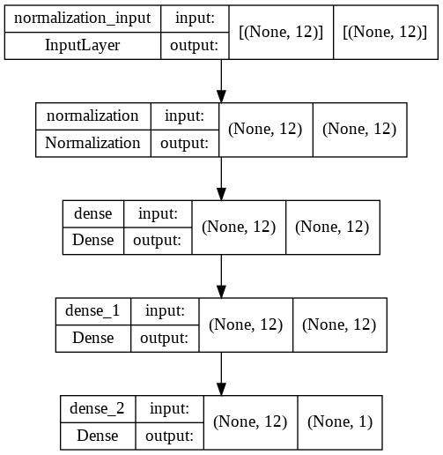
Нейронная сеть: Сводка
Строковая сводка сети
Графа зависимостей слоев
Model: "sequential"
_________________________________________________________________
Layer (type) Output Shape Param #
=================================================================
normalization (Normalizatio (None, 12) 3
n)
dense (Dense) (None, 12) 156
dense_1 (Dense) (None, 12) 156
dense_2 (Dense) (None, 1) 13
=================================================================
Total params: 328
Trainable params: 325
Non-trainable params: 3
Тренировочных параметров в модели 325.
ВЫПУСКНАЯ КВАЛИФИКАЦИОННАЯ РАБОТА ПО КУРСУ «DATA SCIENCE»

Slide 17
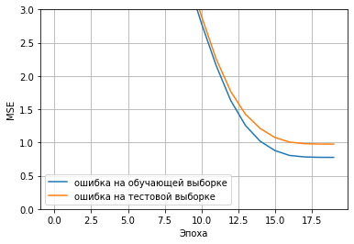
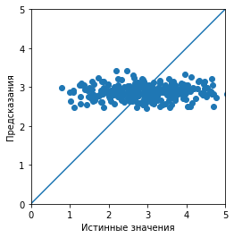
Нейронная сеть: Результаты
Epoch 1/20
17/17 [==============================] - 1s 12ms/step - loss: 9.2618 - val_loss: 9.5636
…
Epoch 20/20
17/17 [==============================] - 0s 4ms/step - loss: 0.7759 - val_loss: 0.9752
MAE: 0.7529630048280076
MSE: 0.8525619071439539
R2: -0.025004005511227057
Отрицательное значение коэффициента детерминации близкого к нулю свидетельствует о низком качестве рекомендательной модели соотношения матрица-наполнитель и отсутствии линейных связей. MAE и MSE показывает высокие показатели, что так же подтверждает отсутствие линейных связей.
ВЫПУСКНАЯ КВАЛИФИКАЦИОННАЯ РАБОТА ПО КУРСУ «DATA SCIENCE»

Slide 18

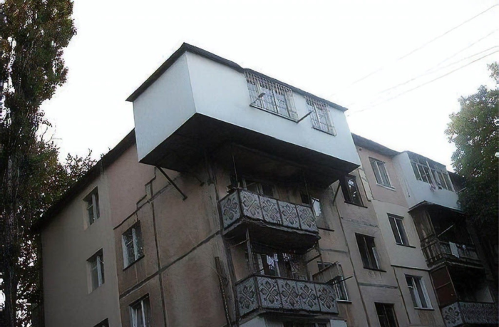
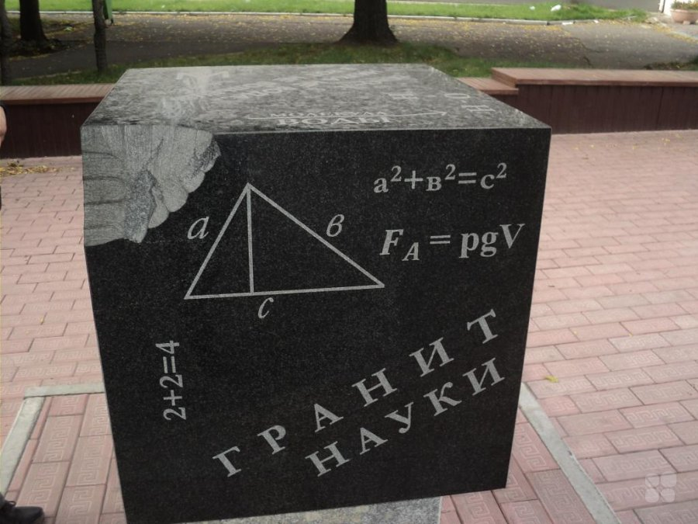
Результаты
Результаты построения и обучения моделей не дали положительного результата. Возможные причины неудовлетворительной работы моделей:
Нечеткая постановка задачи, отсутствие дополнительной информации о зависимости между входными датасетами, что привело к неверному объединению датасетов;
Исследование проводилось на предварительно обработанных (дополненных) датасетах. Возможно, на исходных датасетах можно было бы получить более качественные регрессионные модели;
Недостаток знаний и опыта, были испробованы не все возможные модели прогноза.
ВЫПУСКНАЯ КВАЛИФИКАЦИОННАЯ РАБОТА ПО КУРСУ «DATA SCIENCE»

Slide 19
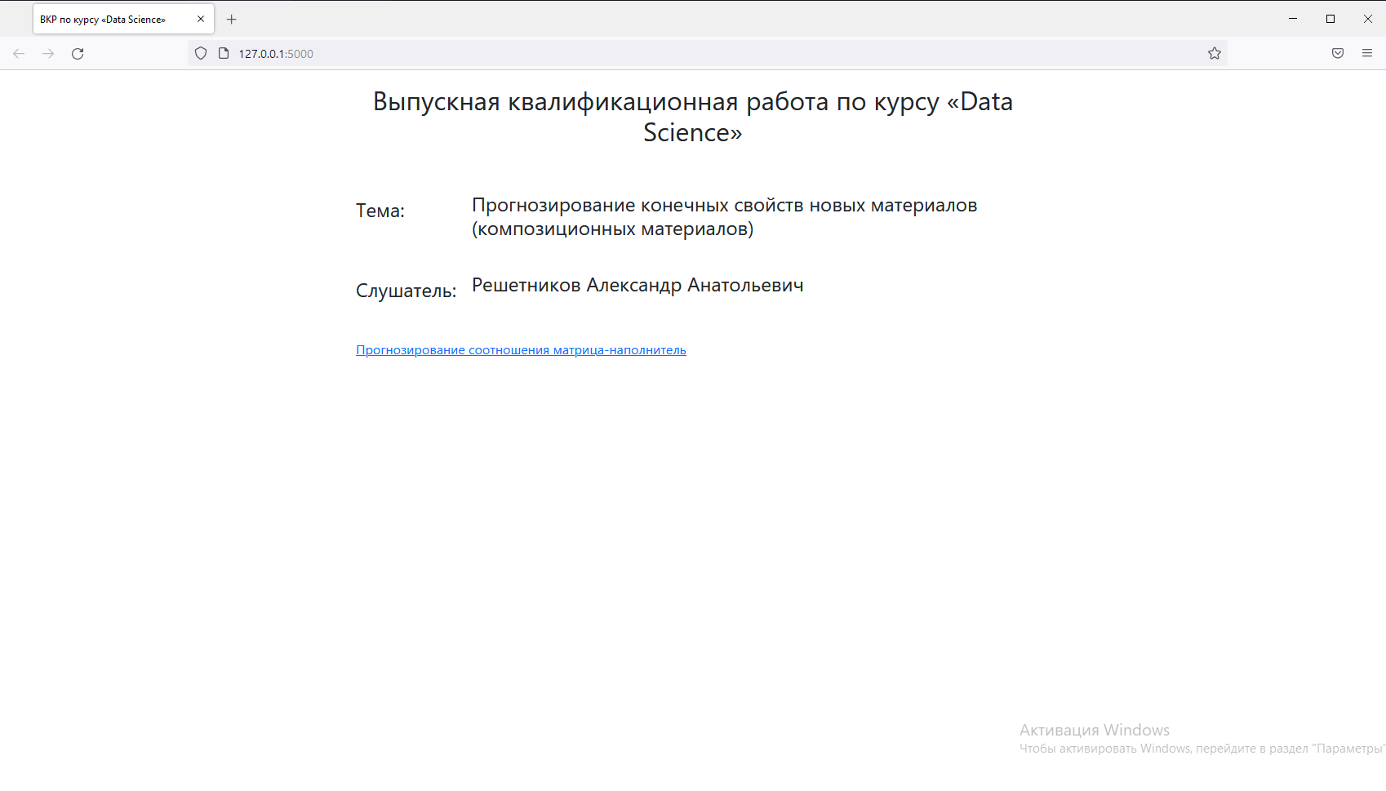
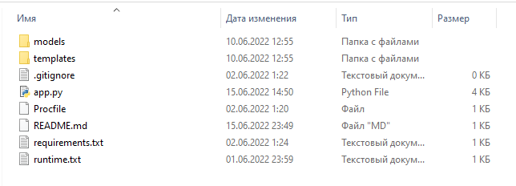
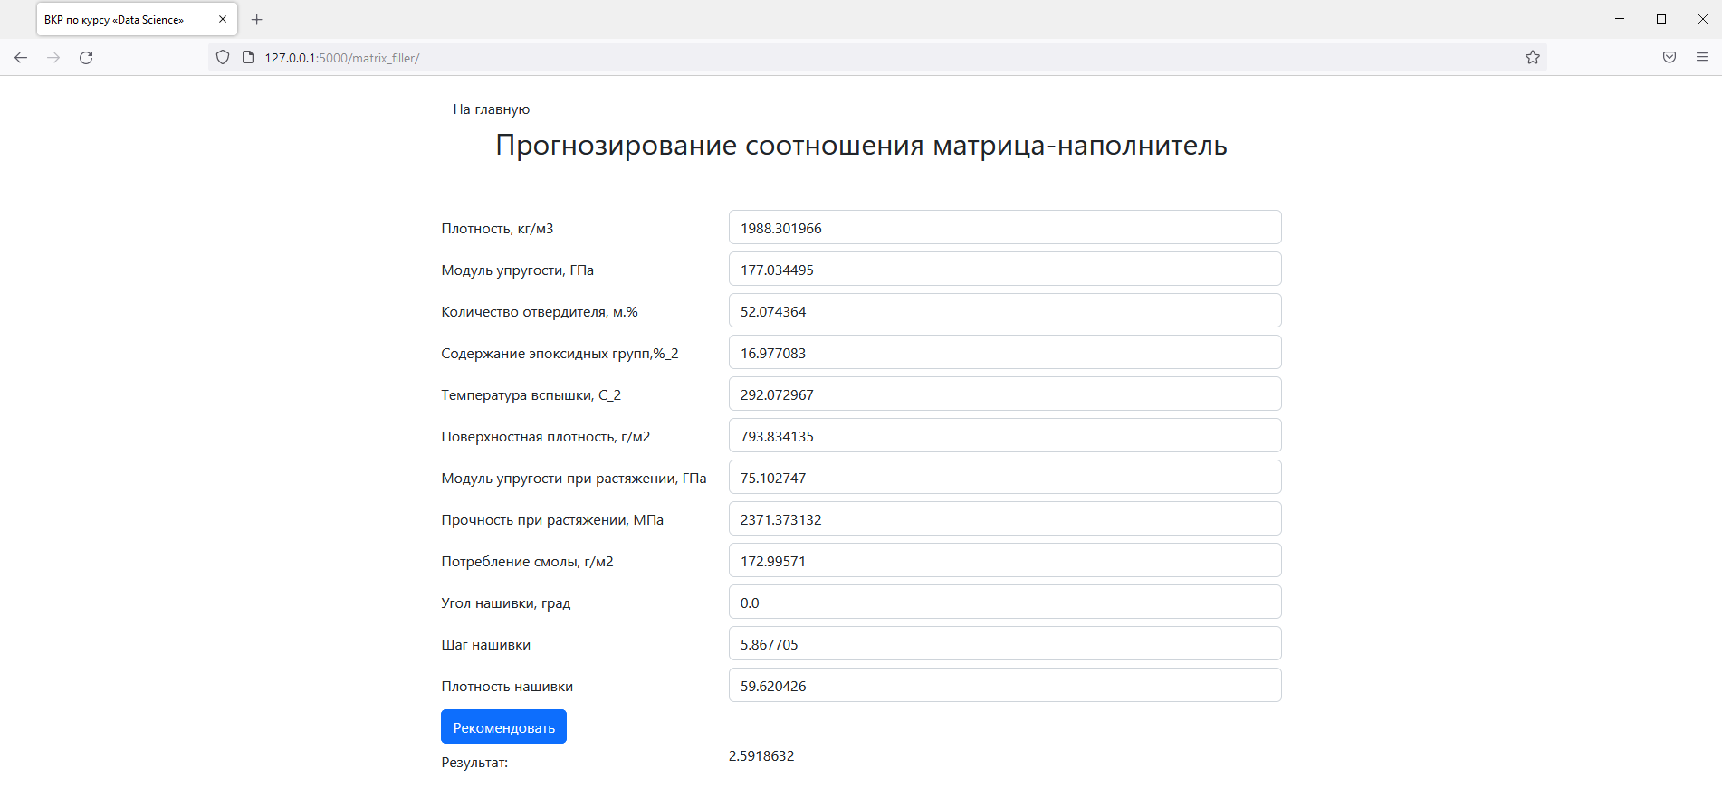
Разработанное приложение
ВЫПУСКНАЯ КВАЛИФИКАЦИОННАЯ РАБОТА ПО КУРСУ «DATA SCIENCE»

Slide 20
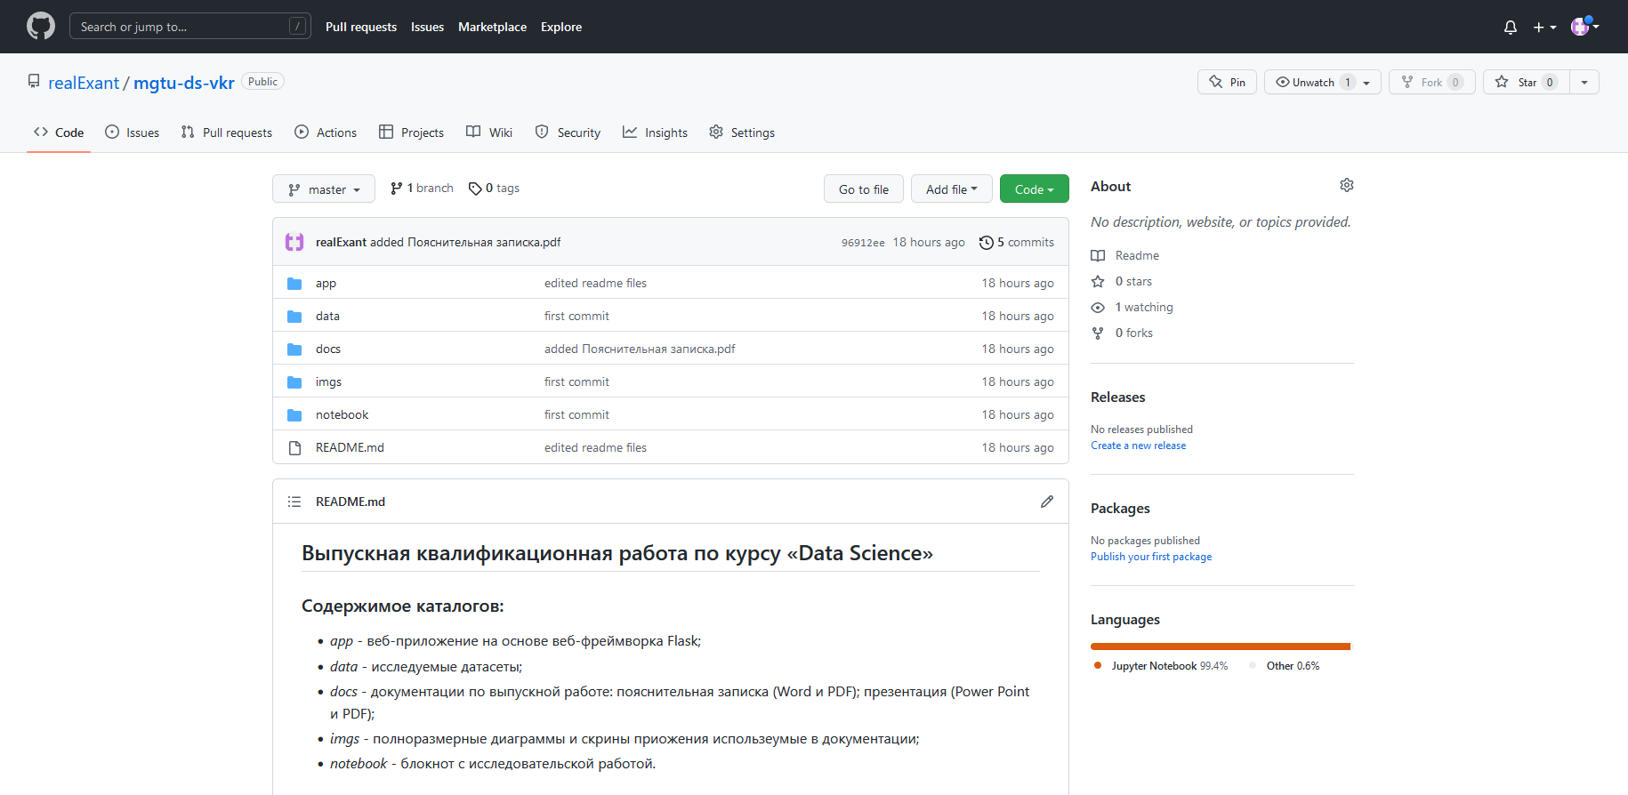
GitHub
ВЫПУСКНАЯ КВАЛИФИКАЦИОННАЯ РАБОТА ПО КУРСУ «DATA SCIENCE»

Slide 21
Спасибо за внимание!
Спасибо за внимание!

